Slide 1
династия зумаревых (Кубасовых)

Slide 2
Моя цель исследовательской работы – это расширение представлений об истории семьи, родословной, семейных традициях, интересах, профессий.

Slide 3
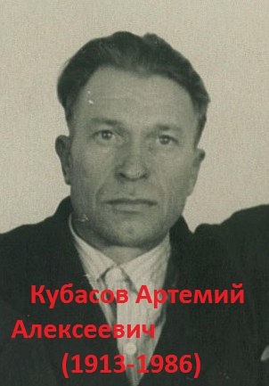
Кубасов Артемий Алексеевич, преподавал физкультуру в Денисовской школе (Исетский район). Из-за войны не успел получить педагогическое образование, после школы много лет работал председателем сельского совета.

Slide 4
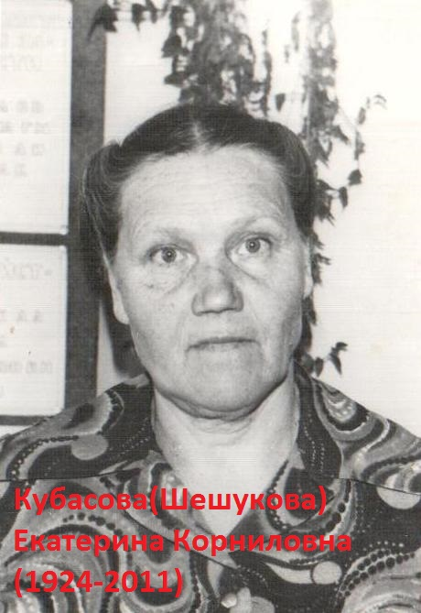
Кубасова (Шешукова) Екатерина Корниловна, закончила школу в июне 1941. Поступила на курсы математики для учителей, затем закончила Тюменское педучилище и поступила в Тюменский педагогический институт. 40 лет работала учителем начальных классов в Денисовской школе (Исетский район).

Slide 5
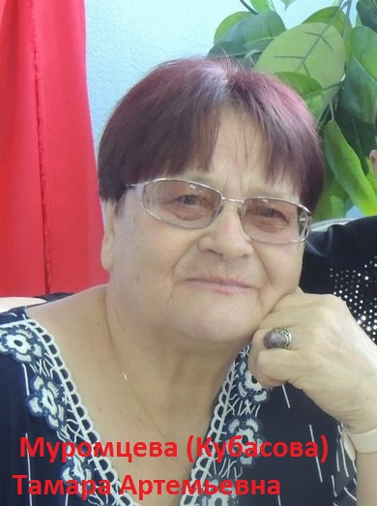
Муромцева (Кубасова) Тамара Артемьевна, закончила Ишимский государственный педагогический институт, учитель русского языка, но после учебы на всю жизнь ушла в СМИ, много лет работала главным редактором газеты «Заря», сейчас возглавляет народный хор «Серебрина».

Slide 6
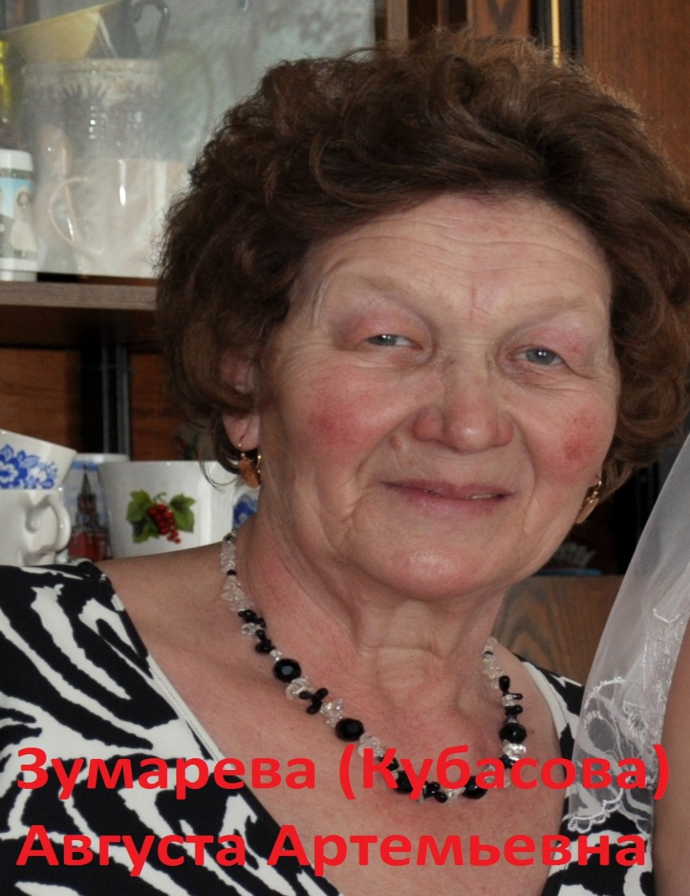
Зумарева (Кубасова) Августа Артемьевна, закончила Тюменский государственный педагогический институт, учитель математики. 38 лет проработала учителем в Южной школе. 15 лет из них завучем школы. В настоящее время находится на заслуженном отдыхе.

Slide 7
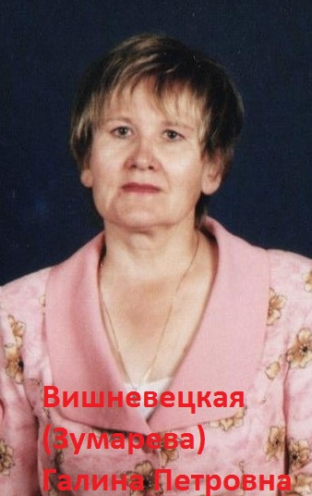
Вишневецкая (Зумарева) Галина Петровна, закончила Тюменское педагогическое училище. Двадцать восемь лет работала в тюменском детском саду № 106 и в Тюменском детском доме. В настоящее время находится на заслуженном отдыхе.

Slide 8
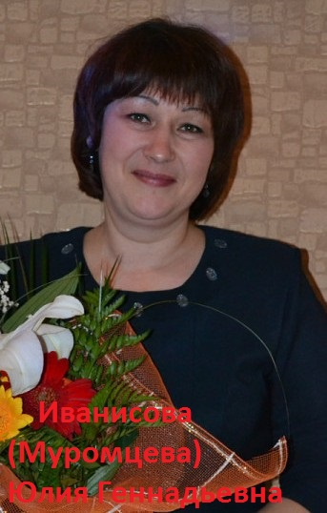
Иванисова(Муромцева) Юлия Геннадьевна, закончила Тюменский педагогический колледж № 1 и Тюменскую государственную академию культуры и искусств. Педагог эстрадного вокала, работала учителем музыки в Коммунаровской средней школе. В настоящее время директор Исетской детской школы искусств.

Slide 9
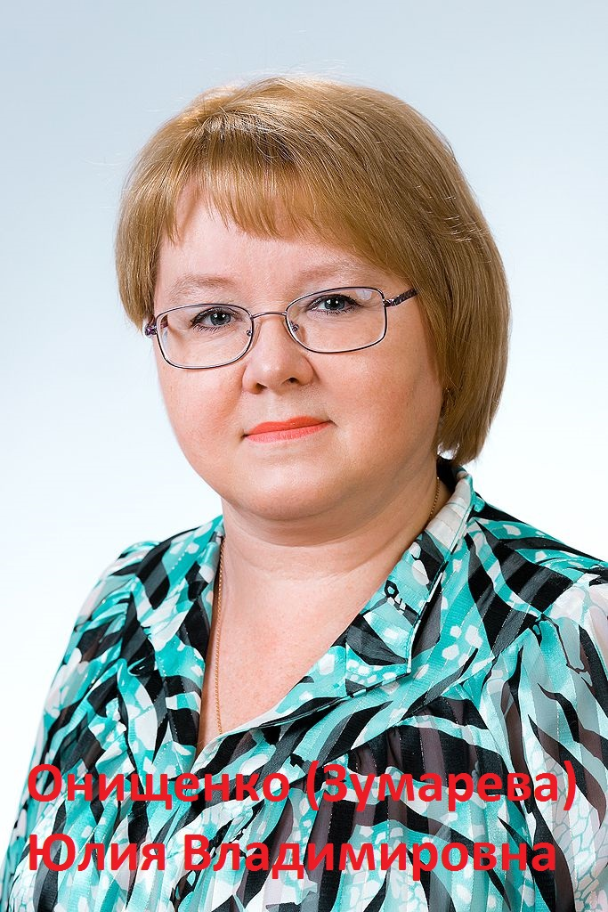
Онищенко (Зумарева) Юлия Владимировна, закончила Пермский государственный университет. В настоящеевремя работает педагогом-психологом в Пермской гимназии № 5.Общий стаж работы 25 лет.

Slide 10
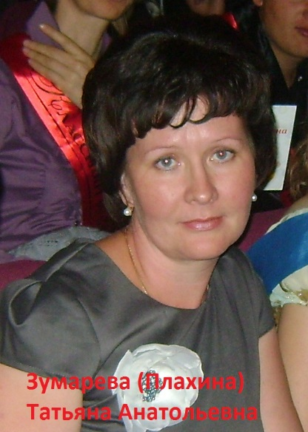
Зумарева (Плахина) Татьяна Анатольевна, закончила Тюменский педагогический колледж № 1. С тех пор и по настоящее время работает в Южной школе. Общий стаж 24 года.

Slide 11
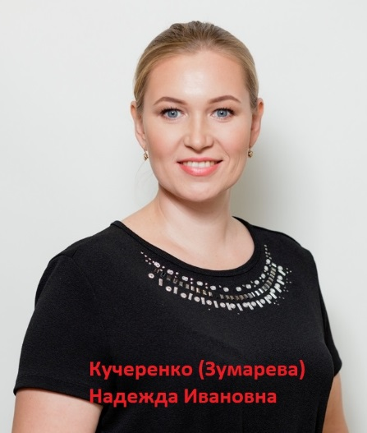
Кучеренко (Зумарева) Надежда Ивановна, закончила Тюменский государственный университет, филологический факультет, 6 лет преподавала русский язык и литературу в Южной школе. В настоящее время ведет направление «Русский язык как иностранный» в Международном институте дополнительного образования.

Slide 12
В результате работы над проектом я расширил представление о семье, о нравственном отношение к семейным традициям, о важности педагогической профессии, об умении быть верным выбранной профессии, научиться разбираться в родственных связях.

Slide 13
Спасибо за внимание.

